Slide 1
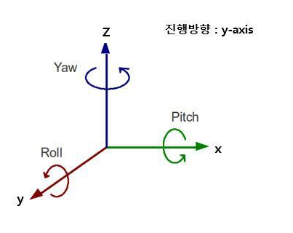
비행기로 예시
Yaw - z 축으로 회전
Pitch - y 축으로 회전
Roll - x 축으로 회전

Slide 2
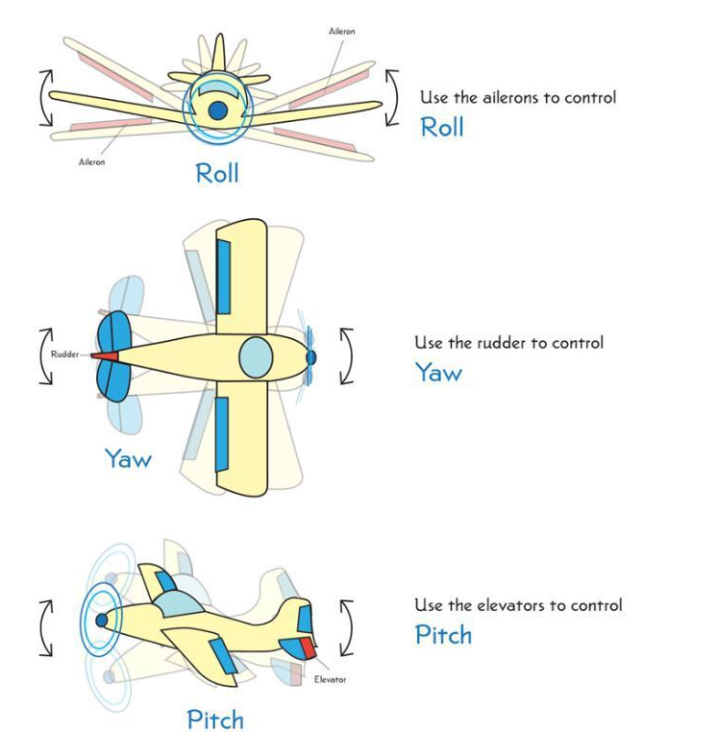
각 측면으로 봤을때 회전 방향

